Slide 1
Plateforme Nationale d’Information sur la Nutrition : un outil d’aide à la décision au Niger
IMPROVING NUTRITION THROUGH ACCOUNTABILITY AND DATA SYSTEMS – 17 novembre 2021
SAADOU BAKOYE
Secrétaire Général - Ministère du Plan
Président du Comité de Pilotage NIPN Niger

Slide 2


Fort engagement du Niger en nutrition avec des défis importants en informations multisectorielles
Depuis une dizaine d’année, forte volonté politique et engagement dans la lutte contre la malnutrition au Niger
  Un droit dans la Constitution (article 12),
  Engagement sur le plan international : adhésion SUN/REACH
  1^{ier} cadres politiques : Politique Nationale de Sécurité Nutritionnelle (PNSN) et Plan d’Action
MAIS
Manque d’informations importants en information multisectorielle
Des enquêtes nationales sont régulièrement menées (nutrition, vulnérabilité, démographie, santé et récemment consommation alimentaire : elles restent insuffisantes pour orienter & prioriser les actions et décisions
En 2018: Plateforme Nationale d’Information pour la Nutrition (PNIN)
Notes:
Slide 1. Fort engagement du Niger et réponse aux besoins d’informations statistiques multisectorielle sur la Nutrition
Le Gouvernement du Niger s’est engagé dans la lutte contre la malnutrition à travers une forte volonté politique:
l’article 12 de la constitution du Niger reconnait le « droit à une alimentation saine et suffisante » depuis 2012,
Entre 2011 et 2012, le Niger s’engage au niveau international: adhère au mouvement SUN (Scaling Up for Nutrition) et à l’Initiative REACH ;
Depuis 2013 (1er sommet N4G), le Niger possède des outils et cadres politiques pour la nutrition ;
Enfin depuis 2017 (2ème sommet N4G), le Niger a adopté une Politique Nationale de Sécurité Nutritionnelle (PNSN) et son premier plan d’actions (2018).
Cependant il existe un manque d’information dans la plupart des secteurs contributif à l’amélioration de l’état nutritionnel des populations. Primordiales pour orienter les politiques, les stratégies et programmes de lutte contre la malnutrition, les données sont indispensables au suivi du Plan d’action de la Politique et à une meilleure compréhension de la malnutrition au Niger.
Face au manque de données, à la faiblesse des systèmes d’informations, le Gouvernement du Niger est appuyé par les partenaires techniques et financiers dans la mise en œuvre d’enquêtes régulières afin de disposer d’informations utiles à l’orientation des politiques nutritionnelles. Il restait cependant un besoin important sur le suivi et la priorisation des interventions sectorielles et la compréhension de leurs impacts sur les objectifs fixés.
La Plateforme Nationale d’Information pour la Nutrition (ou PNIN), se positionnant comme un Système d’Information inter-secteurs, a représenté une opportunité pour orienter l’action à travers l’analyse des données existantes tout en renforçant les capacités nationales sur le plan institutionnel et organisationnel. L’expérience partagée avec vous aujourd’hui se concentre sur l’expérience de la plateforme et les résultats qui en ont découlés, bien qu’elle fonctionne en synergie avec d’autres outils.

Slide 3
Mise à disposition des données et création d’un système d’information multisectoriel
Mise en place un système d’information centralisé et d’analyse multisectorielle (PNIN) (1er Prérequis)
  Outil de stockage et de diffusion des micro données
  Outil de suivi des indicateurs multisectoriels sur la nutrition
  → 340 indicateurs provenant des Ministères contributifs
  Développement de méthodologies adaptées au contexte national
  Mise en place d’un système centralisé en lien avec le Plan d’Action Multisectoriel
1er résultat : Mise à disposition de l’information
Assurant les critères de qualité
Et aligné avec les politiques publiques
https://pnin-niger.org/web/
Notes:
Slide 2. Mise à disposition des données et création d’un système d’information multisectoriel sur la nutrition
Parmi les prérequis, il importe de mettre en place un système d’informations centralisé. La PNIN du Niger est un portail comprenant différents outils de diffusion et de stockage de données et répondant aux besoins des utilisateurs. Pour ce travail de fond accompli, fastidieux mais nécessaire, je mentionnerais le développement :
D’un outil de stockage et de diffusion de micro données : 13 bases de données d’enquêtes sur la nutrition permettent des analyses approfondies;
D’un outil de suivi des indicateurs multisectoriels sur la nutrition regroupant 340 indicateurs provenant des secteurs contributifs (éducation, environnement, hydraulique et assainissement, agriculture et santé). La PNIN du Niger a fait dont le choix s’est réalisé dans une approche novatrice de vérification de la qualité et de sélection de ces indicateurs ;
L’élaboration d’enquête spécifiques : enquête consommation alimentaire et enquête qualitative dans les régions les plus touchées par la malnutrition, La production de l’information s’oriente plus que jamais vers le développement de méthodologies en rapport avec les contextes nationaux et donc la mise en œuvre d’outils permettant afin de mieux comprendre ce qui marche ou non dans nos propre contextes propres même si les évidences au niveau global sont claires;
Un système centralisé en lien avec la Plan d’Action Multisectoriel sur la Nutrition.
Une telle démarche doit permettre de disposer à long terme de plus d’informations de qualité pour l’orientation des politiques publiques.

Slide 4
Répondre a la demande des secteurs contributeurs: leur implication
Répondre à la demande : identifier les besoins en information stratégique et leurs objectifs
Élaboration de Plans Cadre d’Analyses biannuels avec les décideurs
Renforcement des capacités:
  Incluant les utilisateurs et décideurs
  La nutrition dans la « Stratégie Nationale de Développement de la Statistique »
Appuie aux instances de coordination des interventions nutrition
Validation des analyses par le Comité Technique en charge du Plan d’Action
Ex: ateliers d’interprétations avec les secteurs contributifs
Traduction des résultats (policy briefs, synopsis, présentations)
Valorisation et dissémination auprès des décideurs:
Ex: honorables de l’Assemblée Nationale du Réseau Nutrition;
Ex: journées de plaidoyer « nutrition » auprès des médias, universitaires, acteurs nutrition
2ème résultat : les décideurs sont impliqués dans le long de la chaine de valeur des données
Notes:
Slide 3. Créer un environnement favorable à l’utilisation des données et des évidences
Pour être utile, les données doivent répondre à des besoins d’informations et répondre à la demande des utilisateurs et décideurs. Ainsi, la plateforme d’information a réalisé une analyse des enjeux et défis de la nutrition au Niger. Ces besoins ont été déclinés en Plan Cadre d’Analyse bi-annuel avec une co-implication a la fois des producteurs et des décideurs. Ce processus permet d’assurer une production en adéquation avec les besoins des utilisateurs de l’information sur la nutrition.
Le renforcement des capacités fait également partie de l’environnement favorable à l’utilisation des données et concerne l’ensemble des producteurs. Ainsi, le Niger a sensibilisé le Système Statistique National (SSN) à introduire un axe spécifique à la nutrition dans la future Stratégie Nationale de Développement de la Statistique (SNDS). Le Niger a également élaboré et mis en œuvre des plans de renforcement des capacités pour les parties prenantes et les utilisateurs.
La PNIN appui et participe aux instances en charge de la coordination des interventions nutrition à travers le Comité Technique de la PNSN (CT/PNSN) mais aussi les autres instances de coordination sur la nutrition Groupe de Travail Nutrition du Ministère de la Santé (GTN/MSP), le Groupe de Travail Nutrition Sensible avec le Ministère de l’Agriculture (GTNS), ces instances regroupant également les Partenaires Techniques et Financiers
Chaque analyse de la PNIN est validée par le Comite Technique du Plan National de Nutrition et des ateliers d’interprétations sont mis en œuvre pour accompagner les cycles de la plateforme (formulation, analyses, interprétation et diffusion).
Enfin les analyses de la PNIN sont valorisées et leur dissémination est assurée auprès des décideurs à travers l’organisation de séminaires parlementaires. Ces actions qui permettent de sensibiliser les parlementaires sur le fardeau de la malnutrition et l'allocation des ressources à la nutrition dans tous les ministères.

Slide 5
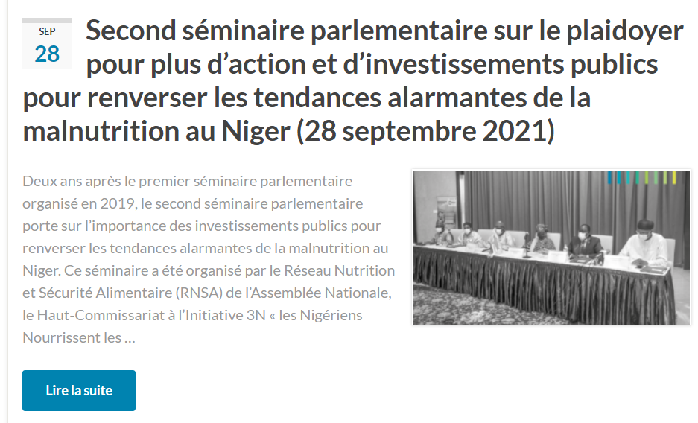


Processus politiques et de planification stratégiques appuyés par des analyses
Traduire et utiliser les résultats:
Appui aux processus de planification stratégique et décisions
Organisation de sessions parlementaires (x2)
Présentation des résultats sur les investissements lors d’une session budgétaire au Parlement
Élaboration d’une feuille de route du Ministère de la Santé Publique:
  - Création d’une ligne budgétaire pour la malnutrition aigüe
Orientation du 2nd Plan Multisectoriel de Nutrition 2020-2022:
  - Rééquilibrage actions de prise en charge et de prévention
  - Renforcement des synergies entre actions spécifiques et sensibles
Définition des engagements nationaux pour le Sommet sur les Systèmes Alimentaires
3ieme résultat: les espaces existants sont utilisés et les processus accompagnés dans un exchange basé sur les données probantes
Notes:
Slide 4 : Des processus politiques et de planification stratégiques clés appuyés par des analyses
La production d’information a une implication certaine sur la prise de décision.
La cartographie des interventions et intervenants et les analyses de la PNIN ont :
Servis à la formulation des supports de plaidoyer en faveur de la nutrition au Niger (à travers l’organisation de sessions parlementaires). Le récent dépôt d’une loi sur le droit à l’alimentation au Niger par l’Assemblée est un exemple d’une prise de conscience de plus en plus forte par les autorités sur le problème de la nutrition au Niger ;
Permis de sensibiliser les décideurs à l’importance des investissements à travers l’analyse budgétaire présentée lors de la session budgétaire au Parlement;
Permis l’élaboration d’une feuille de route du Ministère de la Santé Publique, des Affaires Sociales et de la Population pour permettre à l’état de planifier un engagement financier croissant dans la prise en charge de la malnutrition aigüe dans le cadre de l’appui budgétaire de l’Union européenne. En développant une telle feuille de route et en assurant l'allocation de ressources du budget national au domaine de la prise en charge de la malnutrition aigüe, le MSP/AS/P répond à un indicateur déclencheur de cet appui budgétaire. Cet appui qui joue ainsi le rôle de levier pour encourager les efforts du Gouvernement à rehausser le niveau des ressources nationales attribuées à la nutrition dans un contexte de raréfaction des ressources externes dans ce domaine.
Permis d’appuyer le processus d’élaboration de la PNSN et son plan d’action multisectoriel et une meilleure prise en compte de la nutrition dans le Plan de Développement Économique et Social (PDES) qui est le principal cadre de référence pour toute action de développement au Niger ;
De sensibiliser les décideurs à l’importance de mieux équilibrer les interventions de prise en charge et de prévention de la malnutrition.
De renforcer les synergies des actions spécifiques et sensibles à la nutrition dans une approche multisectorielle auprès des décideurs ;
Définir les 7 priorités dont la production des informations et des données lors des concertations nationales et la préparation de la note de synthèse des concertations (document politique majeur validée par la présidence et la Primature) pour le Sommet des NU sur les systèmes alimentaires.

Slide 6




Conclusions et perspectives
La PNIN a montré ses résultats en tant que « preuve de concept » au Niger et élément contribuant à un environnement favorable à la prise de décisions basés sur les données probantes
Il faut poursuivre les efforts pour continuer à renforcer les capacités le long de la chaîne des valeurs des données.
Des actions sont déjà en place mais doivent être soutenues et appuyées:
Phase II du financement NIPN (EU/2022-24)
Processus d’institutionnalisation
1^{iere} étape: étude de pérennité
Une décentralisation des processus
1^{iere} étape: ateliers régionaux
Notes:
Slide 5 : Défis et perspectives
La plateforme a montré ses résultats en tant que « preuve de concept » au Niger et élément contribuant à un environnement favorable à la prise de décisions basés sur les données probantes.
J’espère vous en avoir donné par un aperçu exhaustif par cette rapide présentation. Cela reste une première étape et le Niger avec l’appui des partenaires compte poursuivre les efforts afin de garantir l’institutionnalisation et la pérennité de cette approche d’amélioration et de renforcement de la chaîne des valeurs nutritionnelles et multisectoriels. Le Niger bénéficie déjà d’une 2ème phase de financement de la NIPN et a amorcé un travail de réflexion sur la pérennisation avec ses partenaires et notamment avec une étude de pérennité dont les recommandations doivent faire l’objet de discussions et solutions dans la Phase II de mise en œuvre.
Par ailleurs, le Niger a la volonté de décentraliser les processus de la plateforme afin de renforcer la mise à disposition des données et les capacités au niveau des décideurs régionaux qui sont au plus près de la mise en œuvre des actions et services en nutrition.
Le Niger espère aussi pouvoir – comme mentionné par l’Ambassadeur de la Délégation de l’UE – contribuer à capitaliser sur son expérience dans le cadre global de l’initiative des Plateformes, servant de modèle à d’autres Pays SUN et/ou de la sous-région.

Slide 7


Wa fonda goy aran kam ka ga aï hangane
Na gode da kou ka bani hankalin kou
Merci de votre attention
Thank you for your attention

